Slide 1


Slide 2


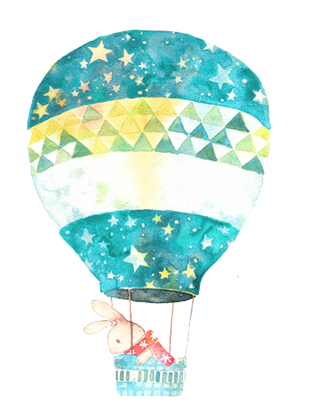
RUNG CHU¤NG VµNG

Slide 3

Câu Hỏi
8
11 - 6 =
10
9
6
0
2
3
5
7
4
1
A. 4
B. 5
C. 6
D. 7

Slide 4
Câu Hỏi
8
11 - 4 =
10
9
6
0
2
3
5
7
4
1
A. 5
B. 6
C. 7
D. 8

Slide 5
Câu Hỏi
8
11 - 9 =
10
9
6
0
2
3
5
7
4
1
A. 1
C. 2
B. 3
D. 4

Slide 6
Câu Hỏi
8
11 - 8 =
10
9
6
0
2
3
5
7
4
1
A. 2
C. 5
B. 4
D. 3

Slide 7

1
Tính 13 – 4
Tách: 13 = 10 + …..…
10 – 4 = …..….
6 + ……. = ………
b) Tính 12 – 6
Tách: 12 = 10 + ….…
10 – ….… = ….…
….… + 2 = …..…
3
2
6
6
4
3
9
4
6
13 – 4 = ………
9
12 – 6 = …..…
6

Slide 8
2
Tính nhẩm
12 – 3 =
12 – 4 =
12 – 5 =
?
9
?
7
12 – 6 =
?
8
6
?
12 – 7 =
12 – 9 =
5
?
12 – 8 =
12 – 2 =
4
?
?
3
10
?

Slide 10
3
Số?
– | 13 | 13 | 13 | 13 | 13 | 13
 | 9 | 5 | 6 | 7 | 8 | 4
 | ? | ? | ? | ? | ? | ?
4
8
7
6
5
9

Slide 12
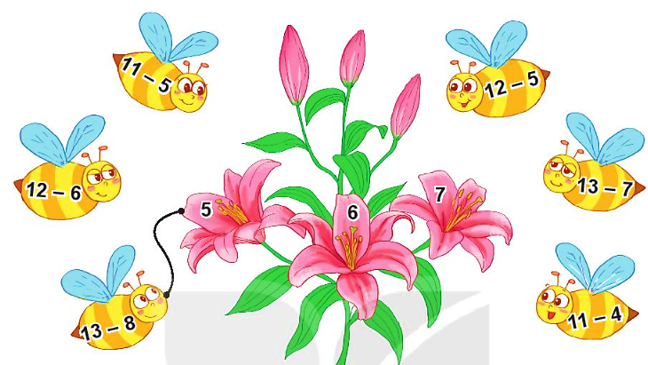
4
Tìm bông hoa cho ong đậu. Bông hoa nào có nhiều ong đậu nhất?
➔ Bông hoa số 6 có nhiều ong đậu nhất.

Slide 14
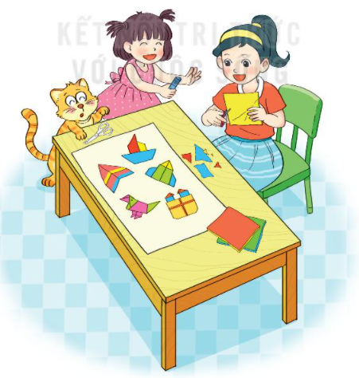
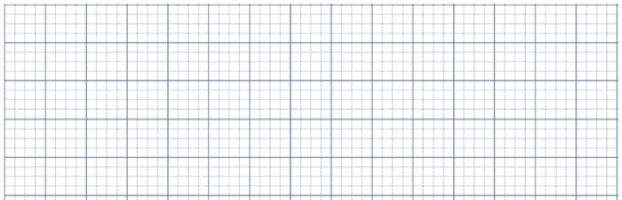
5
Mai có 13 tờ giấy màu, Mai đã dùng 5 tờ giấy màu để cắt dán bức tranh. Hỏi Mai còn lại bao nhiêu tờ giấy màu?
Tóm tắt:
Có : 13 tờ giấy màu
Đã dùng : 5 tờ giấy màu
Còn lại : … tờ giấy màu?
Bài giải
Mai còn lại số tờ giấy màu là:
Số tờ giấy màu bạn Mai còn lại là:
13 - 5 = 8 (tờ giấy)
Đáp số: 8 tờ giấy màu

